Slide 1

Учительский проект
Власова П.И.
Учитель 4-Б класса

Slide 2

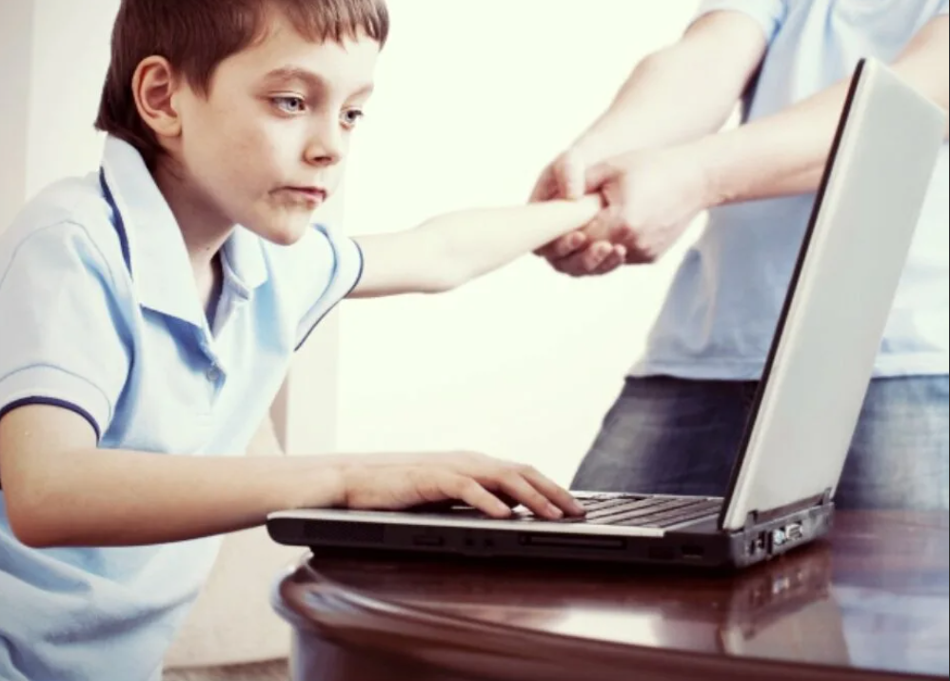

Slide 3

Компьютер: польза и вред

Slide 4
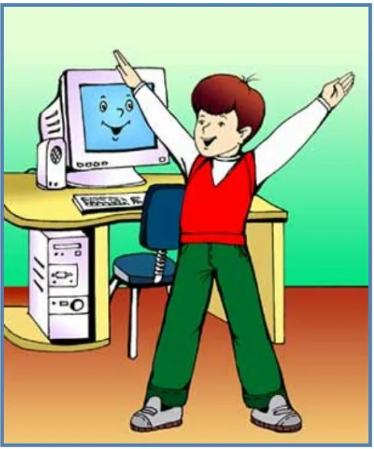
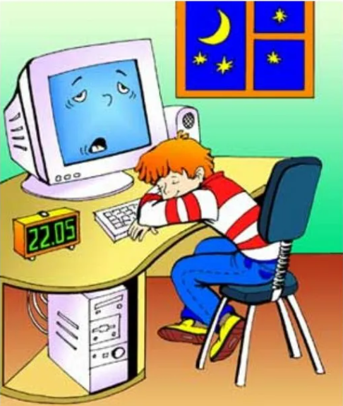
Ключевой вопрос: Что такое хорошо, что такое плохо?

Slide 5


Проблемный вопрос: Когда компьютер станет другом?

Slide 6
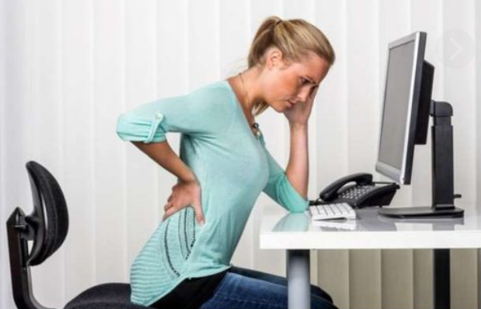

Гипотеза: Если существует вред от использования компьютера, то существуют и способы защиты от его негативного влияния на человека.

Slide 7
Ход работы
Над проектом работало 2 группы:
Первая группа исследовала негативное влияние компьютера на физиологию человека, пути устранения негативного воздействия.
Вторая группа исследовала негативное влияние компьютера на психику человека, пути устранения негативного воздействия.

Slide 8
План работы группы
Определить тему, цели работы, объединиться в команды;
Определить информацию с которой нужно работать;
Распределить роли в команде;
Наметить план работы каждого участника команды;
Поиск информации в интернете, библиотеке, опрос школьников и учителей;
Обсудить полученные результаты в группе;
Изготовить презентацию и буклет, подготовка к выступлению;
Защита проекта.

Slide 9
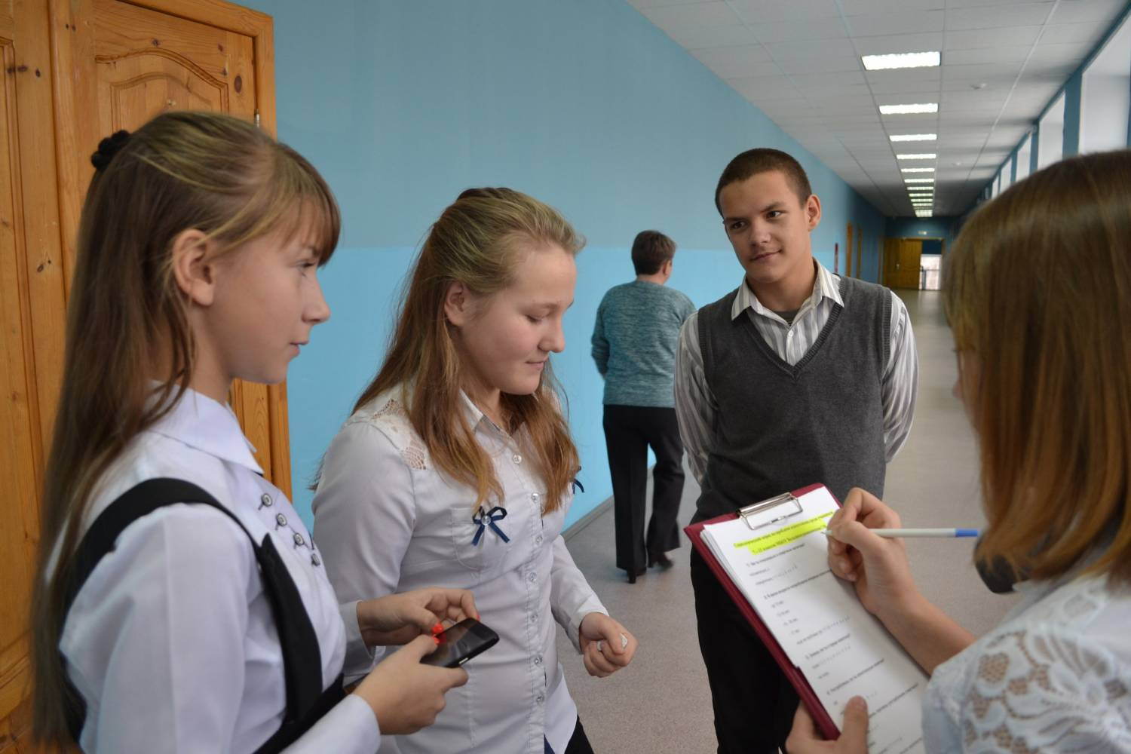
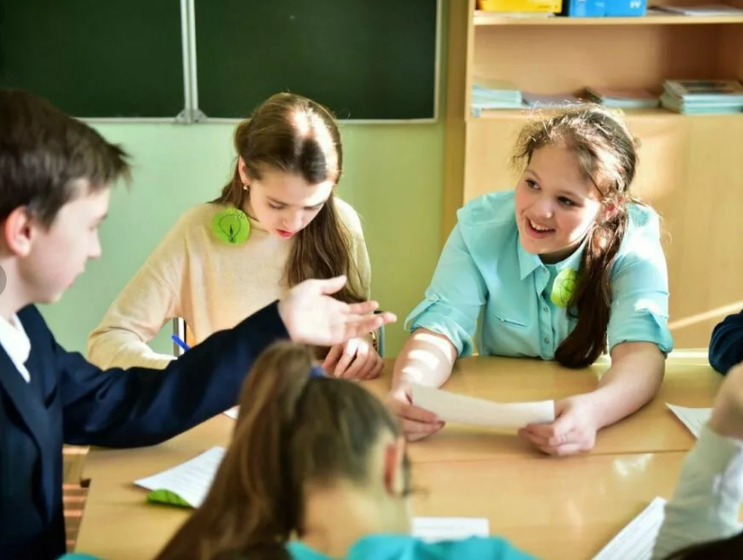

Slide 10
Результаты опроса

Slide 11

Ученический проект

Slide 12
Результаты опроса

Slide 13

Опрос
Вред и польза компьютеров
Время провождение за компьютером
Самочувствие после работы за компьютером

Slide 14
Результаты опроса

Slide 15
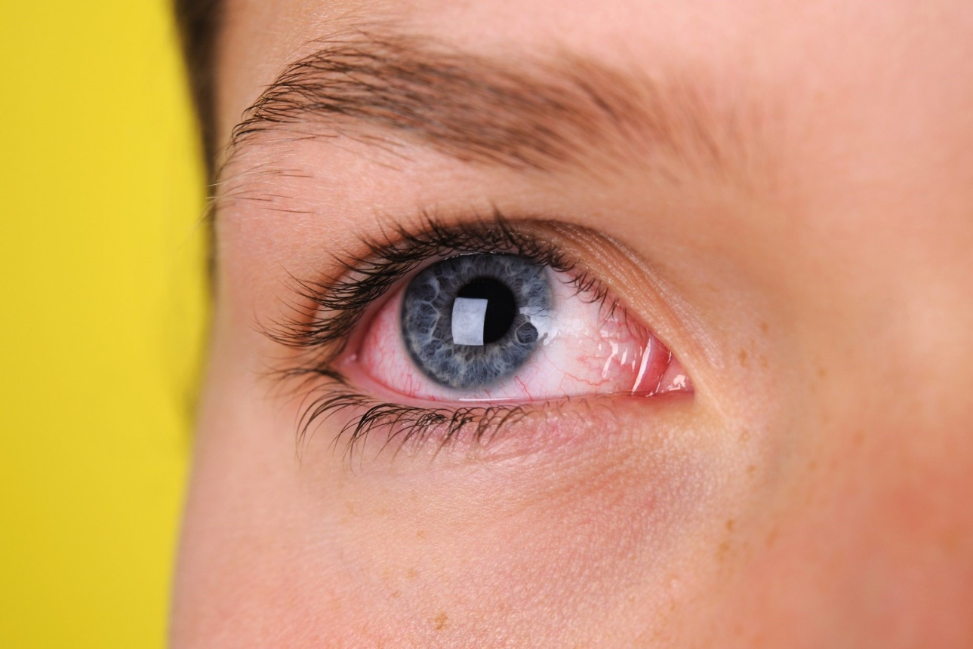
Влияние компьютера на физиологию
Зрение. Что при длительном использовании компьютера могут болеть глаза и ухудшатся зрение -«компьютерный зрительный синдром». Из-за перенапряжения глаз.

Slide 16
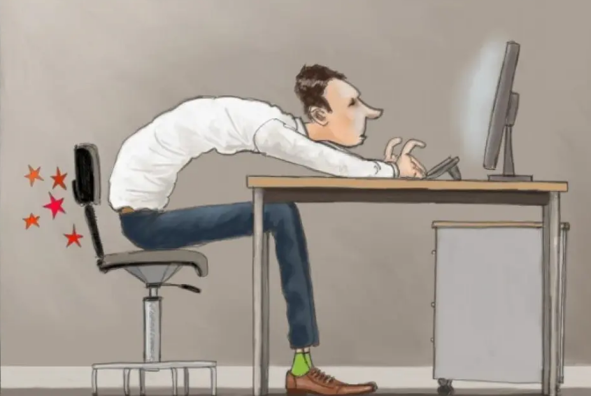
Стеснённая поза.
-Уставание кистей рук и в дальнейшем это может привести к заболеванием кистей рук.
-Затруднённое дыхание. Вынесенные вперёд локти не дают свободно двигаться грудной клетке, это может привести к развитию приступов кашля, астмы.
При длительном сидении с опущенными плечами приводит к изменению костно-мышечной системы, приводит к искривлению позвоночника.

Slide 17
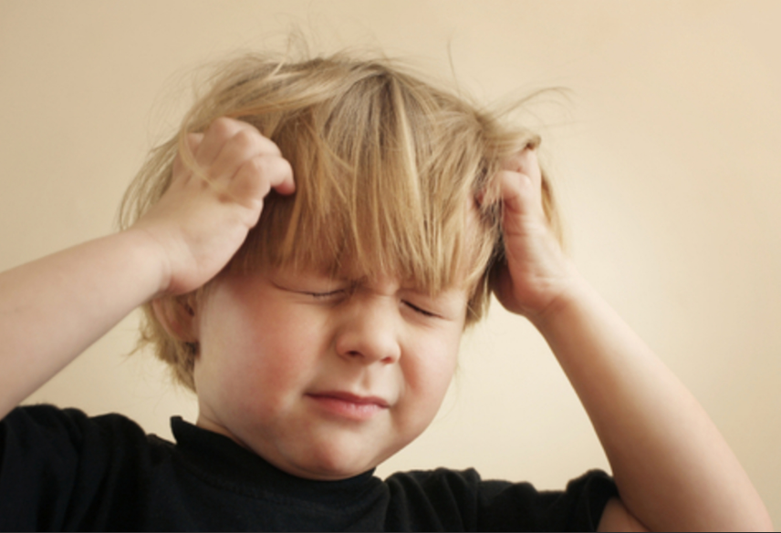
Головные боли. Возникновение головных болей из за нехватки кислорода головному мозгу.

Slide 18
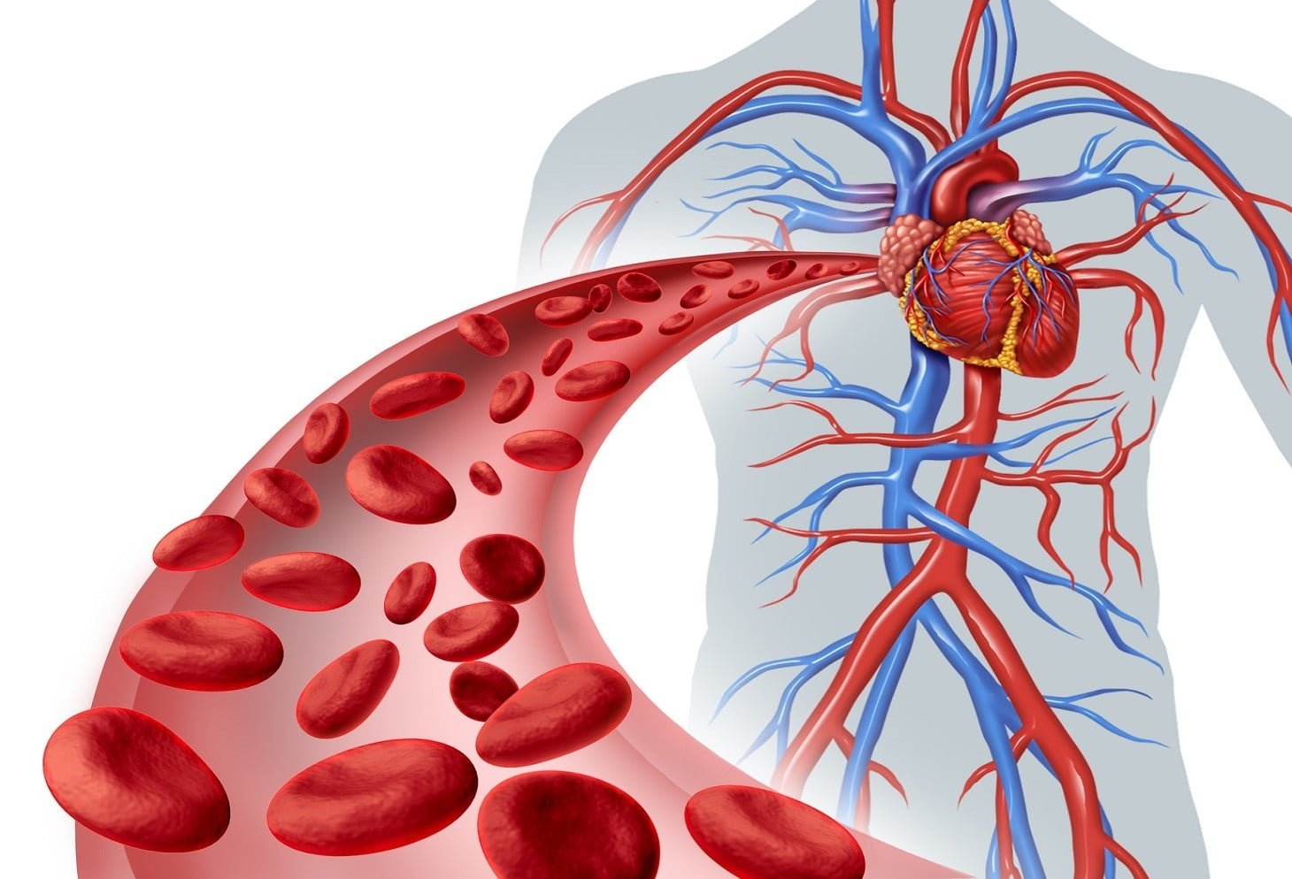
Нарушение кровообращения приводят к заболеваниям сердца и сосудов организма.

Slide 19
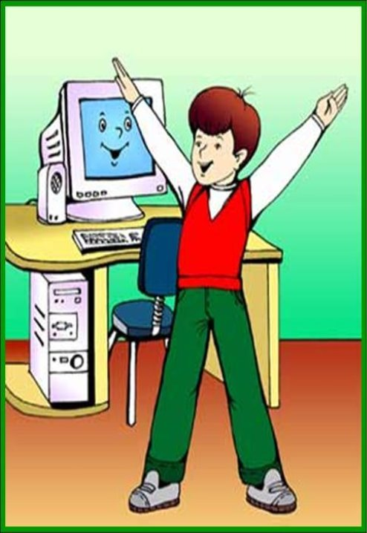
Советы и рекомендации:
Выполнять гимнастику для глаз и тела;
Не забывать о том, что в 5-6 лет можно за монитором находиться 35 минут, в 7-8 -40 мин;
Делайте регулярные перерывы в работе с клавиатурой и мышью;
Меняйте позу дважды в час, соблюдая правильную осанку;

Slide 20
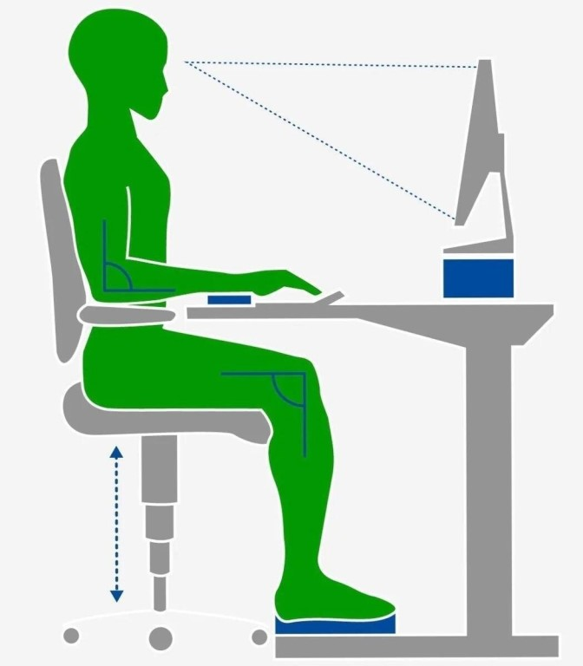

Slide 21
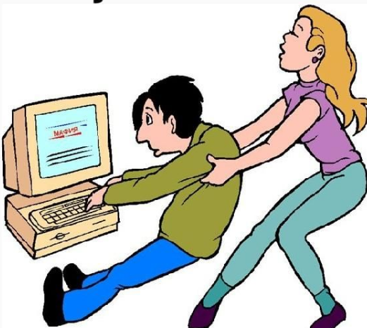
Влияние компьютера на психику

Slide 22


Slide 23


Slide 24

Советы и рекомендации:
Постарайтесь сделать так, что бы при работе компьютер давал как можно меньше сбоев и меньше раздражал вас. Например: структурируйте информацию, чтобы её было легко найти, почаще чистите мышку, чтобы не раздражал непослушный курсор и т.д.

Slide 25

Советы и рекомендации:
Интернет: не ждите долго загрузки страницы, посмотрите в это время другую, постарайтесь пользоваться качественным доступом.
Как можно чаще прерывайте работу или игру, по возможности проводите больше времени на улице. Вы должны добиться, это того что бы работа за компьютером была для вас комфортной и не вызывала раздражения.

Slide 26

Заключение
Гипотеза подтвердилась, компьютер может приносить вред, но так же есть и способы защиты от его негативного влияния.
Компьютер - это друг. Но он может быть и врагом. Главное уметь им правильно пользоваться
В 5-6 лет ребёнок может находиться за компьютером 35 минут, в 7-8 лет - 40 минут.
Слишком длительная работа за компьютером может привести к ухудшению здоровья физического и психического.

Slide 27
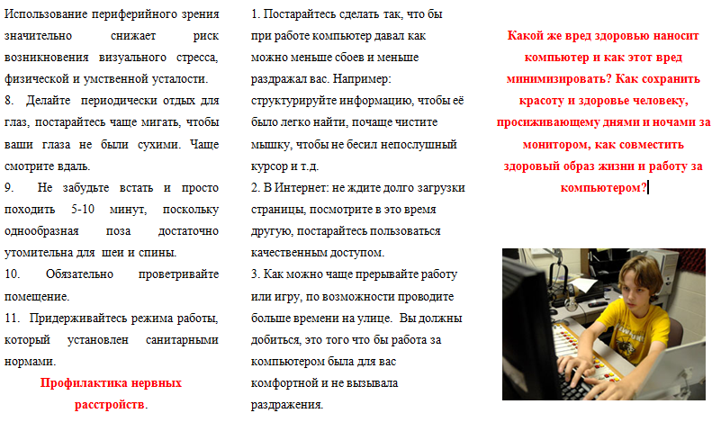
Продукт проекта

Slide 28
